Slide 1
この物語はフィクションです。登場する人物・団体・名称等は架空であり、実在のものとは関係ありません。

Slide 2
今朝

Slide 3
13日前

Slide 4
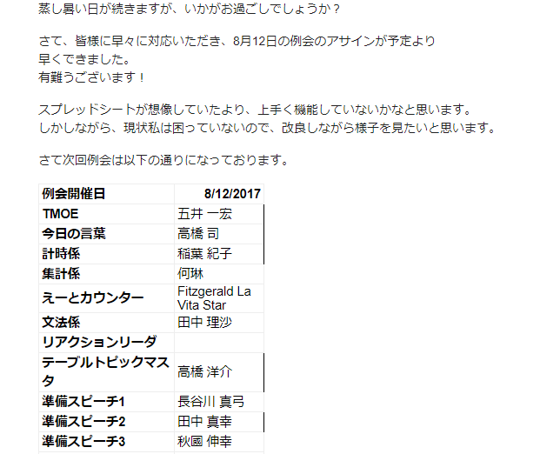
※フィクションです
ココに注目！

Slide 5
12日前

Slide 6
7日前

Slide 7
昨日

Slide 8
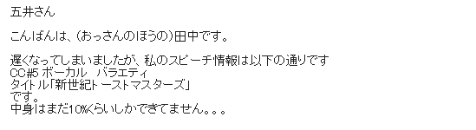

Slide 9
第壱話
夏休み、
症候群

Slide 10
NEON
GENESIS
TOASTMASTERS
EPISODE: １
Unknown Formula
見知らぬ公式

Slide 11
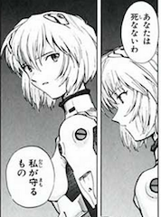

Slide 12
次回
でも、やっぱり準備は大事

